Slide 2
Apresentação 2 – ENERGIA TÉRMICA
Temperatura e calor
Propagação de calor

Slide 3
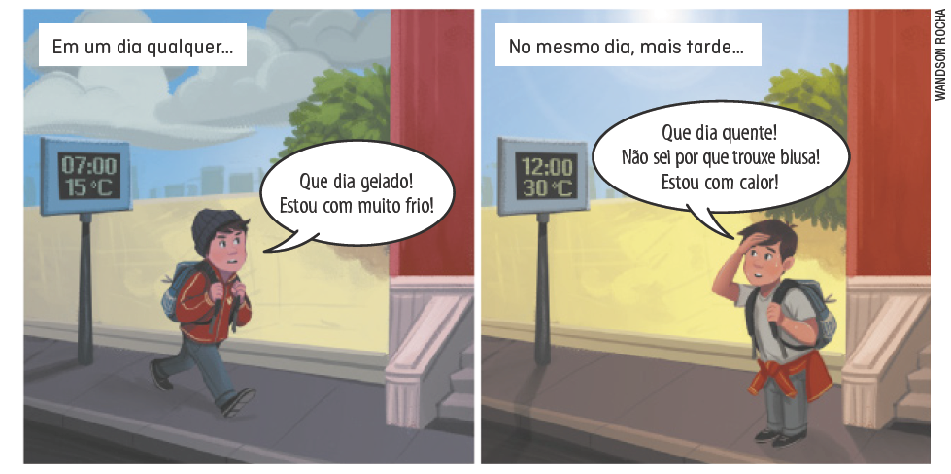
Temperatura e calor
A temperatura é a quantidade que informa o quanto um corpo está quente ou frio em relação a algum padrão.
A energia térmica transferida do corpo mais quente para o corpo mais frio é chamada de calor.

Slide 4
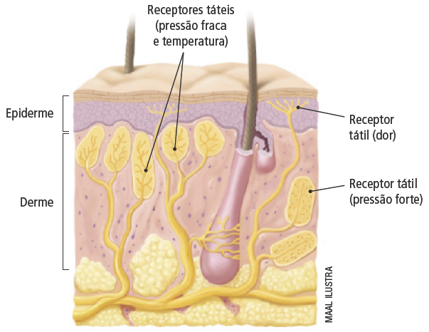
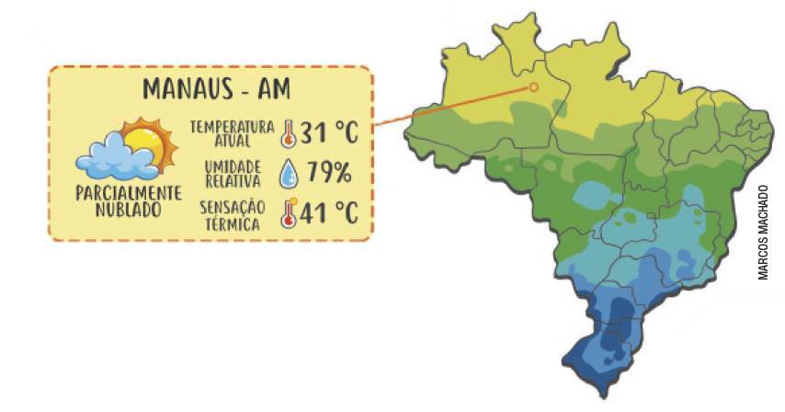
Umidade relativa do ar e sensação térmica
A umidade relativa do ar relaciona-se com a quantidade de água na forma de vapor presente na atmosfera.
A sensação térmica refere-se à percepção da temperatura pela pele.
Elaborado com base em: REECE, Jane B. et al. Biologia de Campbell. 12. ed. Porto Alegre: Artmed, 2020. p. 1104.
Dados fictícios das condições climáticas para a cidade de Manaus (AM) e informação sobre a sensação térmica em determinado dia.
Representação da pele humana em corte, mostrando alguns receptores, entre eles os de temperatura.

Slide 5
Equilíbrio térmico
No ambiente, um material mais quente tende a fornecer energia a um material mais frio. Essa transferência de energia ocorre até que as temperaturas dos dois corpos sejam iguais. Quando elas se igualam, os corpos se encontram em equilíbrio térmico.
O café está a uma temperatura maior que a do leite. Assim, ele fornecerá energia ao leite, e sua temperatura diminuirá. Como o leite está a uma temperatura menor, ele vai receber energia do café, e sua temperatura aumentará.
Representação de leite sendo misturado ao café quente.

Slide 6
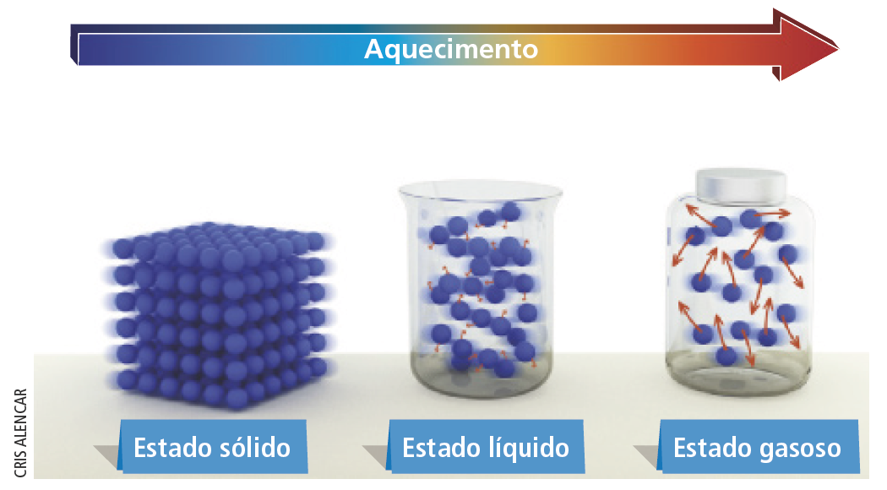
Energia térmica
A energia térmica corresponde à soma das energias cinéticas associadas a todas as partículas que compõem um corpo. Esse movimento das partículas pode ser mais ou menos intenso, dependendo do estado físico, ou estado de agregação, em que o corpo se encontra: sólido, líquido ou gasoso.
Elaborado com base em: DORLING KINDERSLEY; SMITHSONIAN INSTITUTION. Super Simple Physics: the ultimate bitesize study guide. Nova York: DK Children, 2021. p. 212.
Representação do comportamento das partículas em cada estado da matéria. As esferas representam as partículas que formam a matéria.

Slide 7
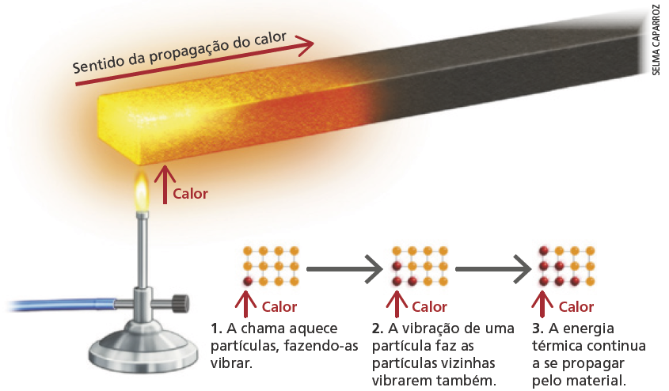
Propagação de calor
Para que exista transferência de energia térmica entre corpos, é necessário que, entre eles, haja diferença de temperatura. O calor pode ser transmitido de um corpo a outro de três formas: condução, convecção e irradiação.
Condução
Ocorre principalmente nos sólidos. A energia térmica de uma partícula é transmitida para uma partícula próxima.
Elaborado com base em: DORLING KINDERSLEY; SMITHSONIAN INSTITUTION. Super Simple Physics: the ultimate bitesize study guide. Nova York: DK Children, 2021. p. 46.
Se uma chama for colocada sob um ponto da barra metálica, as regiões próximas à chama se aquecerão primeiro, e o calor se propagará pela barra por condução.
Metais como ferro, cobre e alumínio são considerados bons condutores de calor.

Slide 8
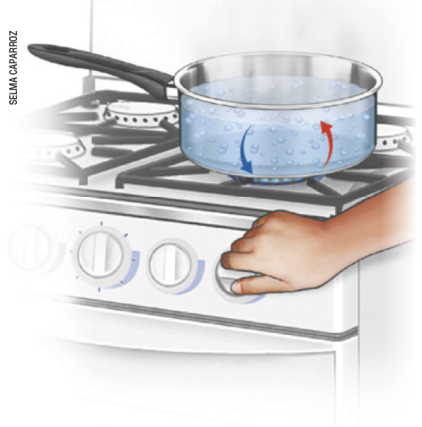
Propagação de calor
Convecção
Ocorre em líquidos e gases e se dá pela movimentação de porções do material em função da diferença de densidade, formando uma corrente de convecção.
Elaborado com base em: SMITHSONIAN. Super simple physics: the ultimate bite-size study guide. New York: Dorling Kindersley, 2011. p. 42.
Representação de uma panela com água sendo aquecida. A panela está representada em transparência, para permitir a visualização da água em seu interior.

Slide 9
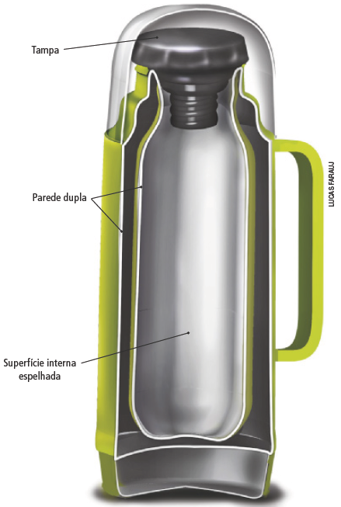
Propagação de calor
Irradiação
Na irradiação, o calor pode se propagar por meio de ondas eletromagnéticas (ou radiação eletromagnética), não depende de um meio material e ocorre também no vácuo.
As garrafas térmicas têm paredes internas duplas, e o ar entre elas é retirado para evitar a propagação de calor. As superfícies internas das paredes são espelhadas e evitam a propagação de calor por irradiação, pois refletem as ondas eletromagnéticas.
Materiais como madeira, o plástico e a fibra de vidro são considerados isolantes térmicos, apresentam baixa condutividade térmica e, por isso, são utilizados para evitar ou retardar a propagação de calor.
Representação da estrutura de uma garrafa térmica em corte, que possibilita ver seu interior.

